Slide 1
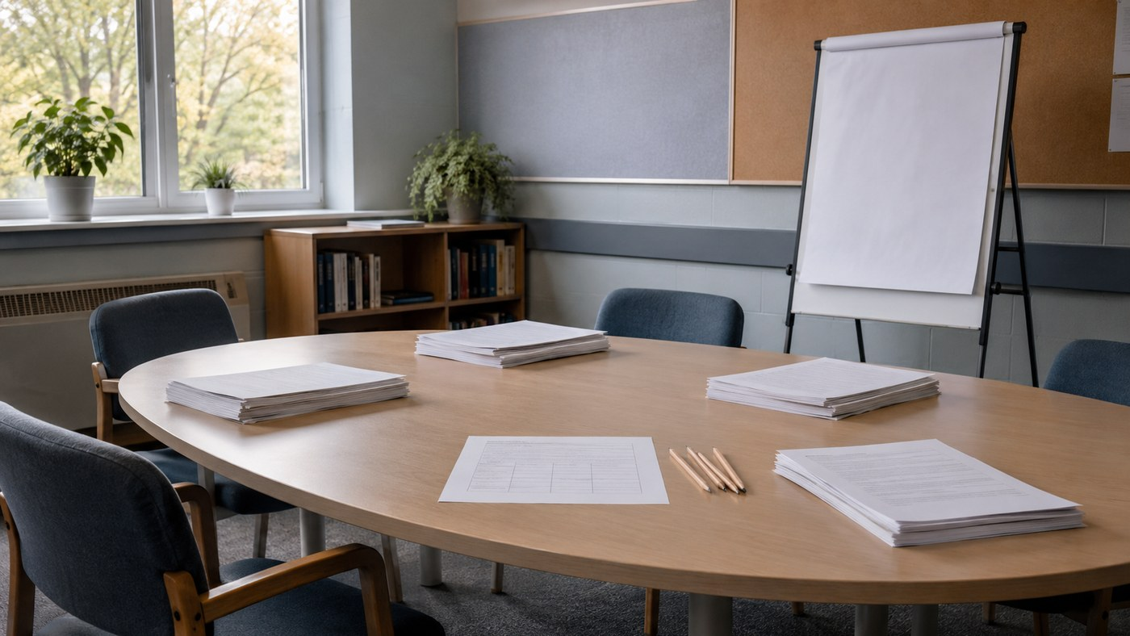
ЗАСЕДАНИЕ ПЕДАГОГИЧЕСКОГО СОВЕТА
Педсовет, который заканчивается
решением, а не протоколом
[Полное наименование образовательной организации] · [дата] · [время]
Председатель: [Ф.И.О.] · Секретарь: [Ф.И.О.]
директоршколы.рф
1
Notes:
НА ЭКРАНЕ: тема заседания, дата, председатель и секретарь.
РЕЧЬ: «Добрый день, коллеги. По листу регистрации присутствует [число] из [число] педагогических работников — кворум есть. У сегодняшнего заседания один вопрос. Не тема, а именно вопрос, на который мы должны дать ответ решением. Заседание закончится не записью «принять к сведению», а перечнем практик с ответственными, сроками и контрольной датой».
СВОИМИ СЛОВАМИ: впишите наименование школы, дату, фамилии председателя и секретаря. Назовите фактическое число присутствующих по листу регистрации.
ВРЕМЯ: 2 мин.

Slide 2
ВОПРОС ЗАСЕДАНИЯ
На этот вопрос мы сегодня отвечаем решением
Какие две практики мы вводим в 5–8 классах на 30 дней,
чтобы ученик начинал работу сам и сам её проверял
ПРОВЕРКА ВОПРОСА: из него пишется пункт решения с ответственным и сроком. Если не пишется — это ещё тема, а не вопрос.
Заменяя вопрос на свой, сохраните конструкцию: что вводим · где · на какой срок · какой наблюдаемый результат ожидаем. Широкие темы вида «качество образования» или «работа с трудными подростками» решением не закрываются: на них нельзя ответить, и любое выступление по ним уместно.
директоршколы.рф
2
Notes:
НА ЭКРАНЕ: рабочий вопрос заседания одной фразой.
РЕЧЬ: «Вопрос заседания на экране. Обратите внимание: это не тема «учебная самостоятельность», а вопрос с конечным ответом. Мы должны выбрать две практики, ввести их на тридцать дней в пятых — восьмых классах и договориться, по какому признаку через месяц решим: продолжаем, корректируем или сворачиваем».
СВОИМИ СЛОВАМИ: замените вопрос на свой, сохранив конструкцию. Проверка одна: пишется ли из вопроса пункт решения с ответственным и сроком.
ВРЕМЯ: 3 мин.

Slide 3
ПРЕДМЕТ ЗАСЕДАНИЯ
Что должно появиться к концу заседания
Перечень практик, за которые проголосовали
Срок пилота и контрольная дата пересмотра
Ответственный за каждую практику
2 практики
30 дней
[Ф.И.О.]
Чем подтверждается применение на уроке
Три возможных исхода пилота
Новая отчётность для педагогов
просмотр работ
названы
не вводится
Если к концу заседания хотя бы одной строки нет — заседание считается несостоявшимся, как бы гладко оно ни прошло.
директоршколы.рф
3
Notes:
НА ЭКРАНЕ: шесть плиток — что должно появиться к концу заседания.
РЕЧЬ: «Прежде чем начать, назову предмет заседания — то, что должно появиться к концу и что можно будет взять в руки. Шесть строк на экране. Если хотя бы одной из них к концу не будет, заседание не состоялось, даже если все выступили гладко. Отдельно обращаю внимание на последнюю строку: новой отчётности сегодняшнее решение не вводит».
СВОИМИ СЛОВАМИ: назовите вслух каждую из шести строк — это займёт минуту и снимет половину вопросов «зачем мы собрались».
ВРЕМЯ: 3 мин.

Slide 4
ИСХОДНЫЕ ДАННЫЕ
С чего мы начинаем: что измерено
Доля учеников 5–8 классов, начинающих объёмное задание без вопроса учителю
Обращений «с чего начать» за один урок, среднее по наблюдениям
Доля работ, где ученик проверил себя до сдачи
[__] %
[__]
[__] %
Классов в параллелях 5–8
Учителей-предметников в 5–8 классах
Дата и вид измерения
[__]
[__]
[__.__.____]
⚠ Отделяйте измеренное от предположений о причинах. На этом слайде — только то, что измерено. Догадки, почему так получается, обсуждаются отдельно и в решение не переносятся: иначе будем лечить выдуманную причину.
директоршколы.рф
4
Notes:
НА ЭКРАНЕ: шесть полей под данные вашей школы. Плейсхолдеры [__] заполняются ДО заседания.
РЕЧЬ: «Вот что мы измерили. Данные были разосланы вам [дата], поэтому сейчас не пересказываю, а показываю для общей опоры. Подчеркну: на слайде только измеренное. Наши догадки о причинах — отдельный разговор, в решение они не попадут».
СВОИМИ СЛОВАМИ: ⛔ ОБЯЗАТЕЛЬНО впишите свои цифры перед показом. Пустые скобки на экране в зале — признак неподготовленного заседания. Откуда брать: внутришкольный контроль, выборочный просмотр работ, короткий опрос классов.
ВРЕМЯ: 5 мин.

Slide 5

ЧАСТЬ 2
Работа в группах
Задание одно на все группы, форма результата одна. Иначе предложения будет невозможно сравнить.
директоршколы.рф
5
Notes:
НА ЭКРАНЕ: разделитель части «работа в группах».
РЕЧЬ: «Переходим к работе в группах. Двадцать пять минут. Задание у всех одинаковое и форма результата одинаковая — иначе мы не сможем сравнить предложения, и выбор придётся делать мне единолично. Это плохой педсовет».
ВРЕМЯ: 1 мин.

Slide 6
ЗАДАНИЕ ГРУППАМ
Двадцать пять минут, роли распределены
Выберите ДВЕ практики из четырёх предложенных или предложите свою.
По каждой запишите: что делает учитель в понедельник · по какому признаку через месяц поймём, что сработало.
Модератор
Аналитик
Критик
Фиксатор
Спикер
следит за временем, не даёт уйти в общий разговор
сверяет предложение с данными на слайде 4
называет, при каких условиях практика не сработает
записывает в рабочий лист, форма одна на все группы
докладывает две минуты, без вступления
Форма результата — рабочий лист группы, роздан на входе. Заполняется на бумаге: спикер докладывает по своей записи, а не по памяти. Критик — обязательная роль, а не формальность.
директоршколы.рф
6
Notes:
НА ЭКРАНЕ: задание группам и пять ролей.
РЕЧЬ: «Задание на экране, оно же в рабочем листе на ваших столах. Выбрать две практики из четырёх на следующем слайде или предложить свою. По каждой записать две вещи: что делает учитель в понедельник и по какому признаку через месяц поймём, сработало ли. В каждой группе распределите пять ролей. Критик — обязательная роль: его задача назвать, при каких условиях практика не сработает. Двадцать пять минут, время пошло».
СВОИМИ СЛОВАМИ: раздайте рабочие листы ДО начала обсуждения. Засеките время вслух и объявите, когда останется пять минут.
ВРЕМЯ: 25 мин на работу групп.

Slide 7
ВАРИАНТЫ
Четыре практики на выбор
01
Первые шаги в готовом виде
02
Лист самопроверки
При выдаче объёмного задания учитель даёт его первые два-три шага выполненными. Ученик видит, с чего начать, и не ждёт пояснения.
К заданию прилагаются 3–4 вопроса «проверь себя»: что должно получиться, на что посмотреть перед сдачей.
03
Образец разбора одной ошибки
04
Ученик формулирует следующий шаг
Учитель разбирает вслух не решение, а типичную ошибку: как её заметить самому и что делать дальше.
В конце урока ученик одной строкой пишет, что у него получилось и какой следующий шаг он сделает.
Своя практика принимается наравне с этими четырьмя, если по ней записаны те же две строки: что делает учитель в понедельник и чем подтверждается.
директоршколы.рф
7
Notes:
НА ЭКРАНЕ: четыре практики на выбор.
РЕЧЬ: «Четыре варианта на экране — это не единственно возможные, а заготовки, чтобы группа не начинала с чистого листа. Своя практика принимается наравне, если по ней записаны те же две строки».
СВОИМИ СЛОВАМИ: замените практики на те, что обсуждаются в вашей школе. Требование к любому варианту одно: он описывает действие учителя, а не намерение.
ВРЕМЯ: показывается во время работы групп.

Slide 8
КРИТЕРИИ
По чему сравниваем предложения: четыре критерия
Критерий | Что означает | 0 баллов | 2 балла
Даёт результат | Виден ли эффект на уроке в течение месяца | Эффект предполагается | Эффект наблюдаем и описан
Воспроизводимо | Сможет ли применить другой учитель без обучения | Нужен особый навык | Применяет любой предметник
Не требует ресурсов | Нужны ли деньги, часы, новое оборудование | Нужны существенные | Ресурсы не нужны
Не добавляет отчётности | Появляется ли новая справка или отчёт педагога | Появляется | Не появляется
Критерии объявляются ДО работы групп, а не после докладов: иначе выбор выглядит произвольным, и коллектив это видит. Промежуточная оценка — 1 балл. Максимум по практике — 8 баллов.
⚠ Четвёртый критерий не формальность: решение, вводящее новую отчётность, законно неисполнимо — см. следующий слайд.
директоршколы.рф
8
Notes:
НА ЭКРАНЕ: таблица четырёх критериев с крайними значениями шкалы.
РЕЧЬ: «Сравнивать будем по четырём критериям, они на экране и объявлены до начала работы, а не после. По каждому — ноль, один или два балла, максимум восемь. Четвёртый критерий подчеркну особо: если практика добавляет педагогу новую справку или отчёт, она получает ноль. Почему — на следующем слайде».
СВОИМИ СЛОВАМИ: объявите критерии ДО работы групп, вместе с заданием.
ВРЕМЯ: 3 мин.

Slide 9
ОГРАНИЧЕНИЕ
Чего в решении быть не должно
Нельзя вводить решением
Чем подтверждается вместо отчёта
Новую справку или отчёт педагога
Выборочный просмотр работ обучающихся
Ежемесячный мониторинг «для контроля»
Короткий опрос обучающихся на пять вопросов
Дополнительный журнал наблюдений
Отдельную форму отчёта о применении практики
Посещение уроков в рамках внутришкольного контроля
Разработка урока, которую педагог делает и так
Перечень документов, подготовка которых относится к обязанностям педагогического работника, закрыт приказом Минпросвещения России от 06.11.2024 № 779, а часть 6.2 статьи 47 Федерального закона № 273-ФЗ не допускает возлагать на педагога подготовку документов вне этого перечня. Решение педсовета, вводящее новую справку, законно неисполнимо.
директоршколы.рф
9
Notes:
НА ЭКРАНЕ: две колонки — что нельзя вводить решением и чем подтверждать вместо отчёта.
РЕЧЬ: «Одно ограничение, о котором надо сказать до голосования. Наше решение не может ввести для педагогов новую отчётность. Перечень документов, которые школа вправе требовать от учителя, закрыт приказом Минпросвещения № 779 от шестого ноября 2024 года, а часть 6.2 статьи 47 закона об образовании прямо запрещает возлагать на педагога подготовку документов вне этого перечня. Поэтому подтверждать применение будем тем, что в правой колонке: выборочным просмотром работ и коротким опросом. Отдельной отчётности не вводим».
СВОИМИ СЛОВАМИ: не требуется, правовая часть читается как есть.
ВРЕМЯ: 3 мин.

Slide 10
ВЫБОР
Матрица сравнения: заполняется в зале
Практика | Даёт результат | Воспро- изводимо | Без новых ресурсов | Без новой отчётности | Итог
01 · Первые шаги в готовом виде | [_] | [_] | [_] | [_] | [_]
02 · Лист самопроверки | [_] | [_] | [_] | [_] | [_]
03 · Образец разбора одной ошибки | [_] | [_] | [_] | [_] | [_]
04 · Ученик формулирует следующий шаг | [_] | [_] | [_] | [_] | [_]
05 · Предложение группы: [вписать] | [_] | [_] | [_] | [_] | [_]
Заполняется на экране во время докладов спикеров: по каждому критерию 0, 1 или 2. Две практики с наибольшим итогом идут в решение. При равенстве баллов выбирает голосование — но выбирает уже из сопоставимых вариантов, а не по общему ощущению.
Баллы вписывает секретарь — цифры сразу переносятся в протокол.
директоршколы.рф
10
Notes:
НА ЭКРАНЕ: пустая матрица сравнения, заполняется в зале.
РЕЧЬ: «Спикеры докладывают по две минуты, а мы заполняем матрицу. По каждому критерию ноль, один или два. Две практики с наибольшим итогом идут в решение».
СВОИМИ СЛОВАМИ: ⛔ решите ЗАРАНЕЕ, как заполняете. Либо откройте файл в режиме правки (не показа) и вписывайте прямо в таблицу, либо секретарь считает у себя, а на экране матрица остаётся пустой. Пробовать разобраться с этим в зале — потерять пять минут.
ВРЕМЯ: 12 мин (доклады спикеров и заполнение).

Slide 11
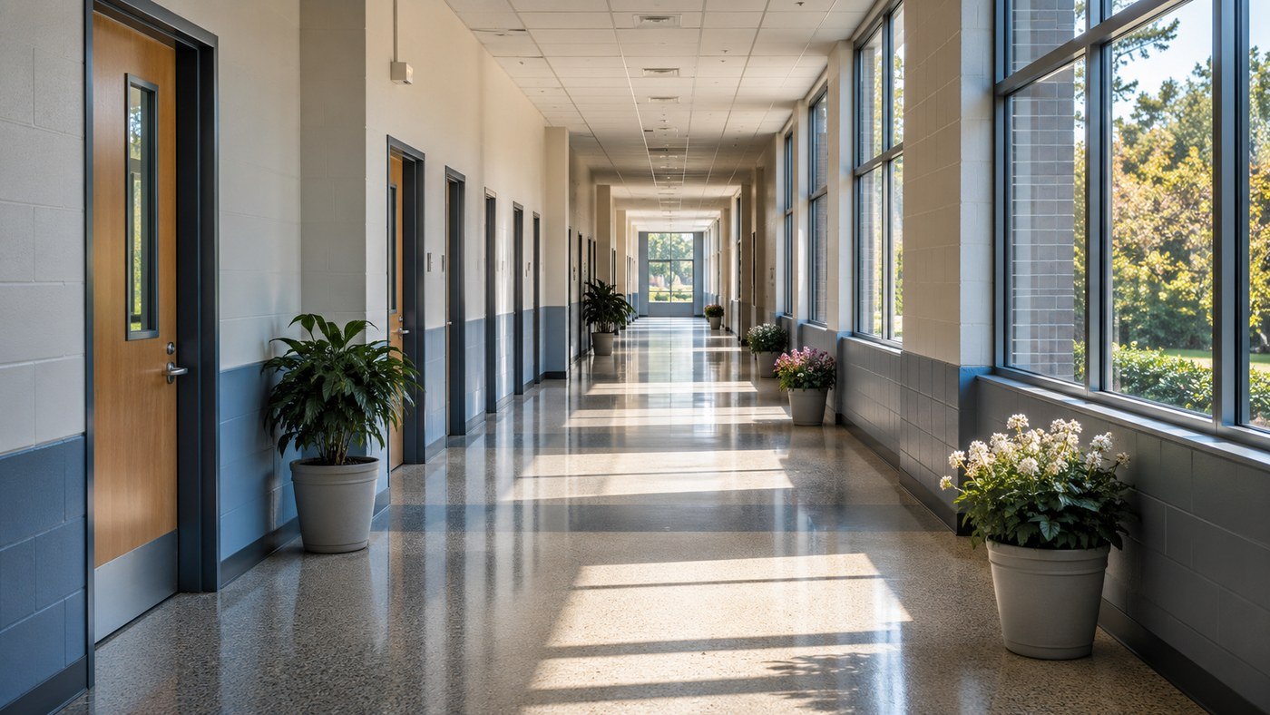
ЧАСТЬ 3
Решение педагогического совета
Формулировка читается вслух ДО голосования. Если её нельзя дочитать до «чем подтверждается» — она не готова.
директоршколы.рф
11
Notes:
НА ЭКРАНЕ: разделитель части «решение».
РЕЧЬ: «Переходим к решению. Правило одно: формулировку читаем вслух до голосования, а не пишем после заседания. Секретарь, пишущий потом, формулирует то, что понял, а не то, о чём мы договорились».
ВРЕМЯ: 1 мин.

Slide 12
ФОРМУЛА
Из чего состоит пункт, который можно исполнить
01
02
03
04
05
Действие
Результат
Ответственный
Срок
Чем подтверждается
Что делает исполнитель в понедельник
Что изменится и по чему это видно
Фамилия, а не должность во множественном числе
Дата, а не слово «постоянно»
Как через два месяца установить: сделано или нет
Пятая часть важнее, чем кажется: без неё через два месяца невозможно установить, сделано или нет. Поручение без способа подтверждения не выполняется — не потому, что кто-то не хочет, а потому что никто не заметит разницы.
Если формулировку нельзя дочитать до «чем подтверждается» — она не готова к голосованию.
директоршколы.рф
12
Notes:
НА ЭКРАНЕ: пятичастная формула пункта решения.
РЕЧЬ: «Пункт решения состоит из пяти частей. Пятая — чем подтверждается — важнее, чем кажется: без неё через два месяца невозможно установить, сделано или нет. Поручение без способа подтверждения не выполняется — не потому, что кто-то не хочет, а потому что никто не заметит разницы».
СВОИМИ СЛОВАМИ: не требуется.
ВРЕМЯ: 3 мин.

Slide 13
СРАВНЕНИЕ
Одна и та же мысль, записанная двумя способами
Так записывать нельзя
Так записывать можно
«Активизировать работу по формированию учебной самостоятельности»
«С 15 сентября при выдаче объёмного задания давать его первые два-три шага в готовом виде»
«Ответственные: учителя-предметники»
«Срок: постоянно»
«Ответственный: заместитель директора по УВР [Ф.И.О.]»
Непонятно, что делать в понедельник, и невозможно установить, выполнено ли
«Срок: пилот 30 дней, до 15 октября»
«Подтверждается выборочным просмотром 20 работ»
Разница не в строгости формулировки, а в том, что правую запись можно выполнить и проверить. Левая держится в протоколах годами именно потому, что её невозможно не выполнить: она ни к чему не обязывает.
директоршколы.рф
13
Notes:
НА ЭКРАНЕ: две колонки — «нельзя» и «можно».
РЕЧЬ: «Слева — типовая запись, которую мы больше не используем. Справа — та же мысль, записанная исполнимо. Разница не в строгости, а в том, что правую запись можно выполнить и проверить. Левая держится в протоколах годами именно потому, что её невозможно не выполнить: она ни к чему не обязывает».
СВОИМИ СЛОВАМИ: не требуется.
ВРЕМЯ: 2 мин.

Slide 14
ПРОЕКТ РЕШЕНИЯ · ПУНКТ 1
Читается вслух до голосования
Часть | Формулировка для протокола
Действие | С 15 сентября учителя-предметники 5–8 классов при выдаче объёмного задания дают его первые два-три шага в готовом виде.
Результат | Ученик начинает работу самостоятельно, не обращаясь к учителю за пояснением, с чего начать.
Ответственный | Заместитель директора по учебно-воспитательной работе [Ф.И.О.].
Срок | Пилот 30 дней, до 15 октября [год].
Чем подтверждается | Выборочный просмотр 20 работ и опрос трёх классов на пять вопросов. Отдельная отчётность не вводится.
Контрольная дата | Заседание 20 октября: распространяем на всю параллель, корректируем формулировку или сворачиваем.
директоршколы.рф
14
Notes:
НА ЭКРАНЕ: пункт 1 проекта решения по пятичастной формуле.
РЕЧЬ: читается ДОСЛОВНО и целиком, не пересказом: «Пункт первый проекта решения. Действие: с пятнадцатого сентября учителя-предметники пятых — восьмых классов при выдаче объёмного задания дают его первые два-три шага в готовом виде. Результат: ученик начинает работу самостоятельно. Ответственный: заместитель директора по учебно-воспитательной работе [фамилия]. Срок: пилот тридцать дней, до пятнадцатого октября. Подтверждается выборочным просмотром двадцати работ и опросом трёх классов. Отдельная отчётность не вводится. Контрольная дата — двадцатое октября. Вопросы по формулировке есть?»
СВОИМИ СЛОВАМИ: замените практику на ту, что победила в матрице, впишите фамилию и даты. ⛔ Читайте вслух ДО голосования — это главное правило заседания.
ВРЕМЯ: 4 мин.

Slide 15
ПРОЕКТ РЕШЕНИЯ · ПУНКТ 2
Вторая практика — по той же формуле
Часть | Формулировка для протокола
Действие | С 15 сентября к объёмному заданию прилагается лист самопроверки: 3–4 вопроса «что должно получиться» и «на что посмотреть перед сдачей».
Результат | Ученик проверяет работу до сдачи и называет, что у него уже получилось.
Ответственный | Руководитель методического объединения [наименование], [Ф.И.О.].
Срок | Пилот 30 дней, до 15 октября [год].
Чем подтверждается | Три листа самопроверки от каждого предметника в общей папке методического объединения. Новая форма отчёта не вводится.
Контрольная дата | Заседание 20 октября — вместе с пунктом 1.
директоршколы.рф
15
Notes:
НА ЭКРАНЕ: пункт 2 проекта решения.
РЕЧЬ: читается дословно, так же как пункт 1.
СВОИМИ СЛОВАМИ: замените на вторую практику-победителя. Обратите внимание на строку «чем подтверждается»: три листа в общей папке — это продукт работы, а не отчёт о работе. Разница принципиальная: продукт педагог делает и так, отчёт пришлось бы писать дополнительно.
ВРЕМЯ: 3 мин.

Slide 16
КОНТРОЛЬ
Контрольная дата и три возможных исхода
Продолжаем
Корректируем
Сворачиваем
Практика применяется, результат виден. Распространяем на всю параллель, формулировку не меняем.
Практика применяется, но результат неустойчив. Меняем формулировку и продлеваем пилот ещё на 30 дней.
Практика не применяется или мешает. Отменяем без последствий для педагогов — это нормальный исход пилота.
Контрольная дата: 20 октября [год] · Заседание [педагогического совета] · Докладывает: [Ф.И.О.]
Третий исход обязателен. Без него пилот превращается в бессрочную обязанность, и следующее такое заседание коллектив встретит сопротивлением — потому что научится: всё, что ввели, останется навсегда.
директоршколы.рф
16
Notes:
НА ЭКРАНЕ: три исхода пилота и контрольная дата.
РЕЧЬ: «Контрольная дата — двадцатое октября. К ней возможны три исхода, все три названы заранее: продолжаем, корректируем, сворачиваем. Обращаю внимание на третий: свернуть — нормальный исход пилота, а не провал и не повод для оргвыводов. Если мы не назовём его сейчас, любой наш пилот станет вечной обязанностью, и это будет последний педсовет, на котором вы соглашаетесь что-то пробовать».
СВОИМИ СЛОВАМИ: назовите свою контрольную дату и того, кто докладывает.
ВРЕМЯ: 3 мин.

Slide 17
ГОЛОСОВАНИЕ
Ставим на голосование проект решения
Присутствует членов педагогического совета
Голосовали «за»
Голосовали «против»
[__]
[__]
[__]
Воздержались
Решение принято / не принято
Протокол №, дата
[__]
[________]
[__] · [дата]
⚠ До голосования проверьте по уставу школы, относится ли вопрос к компетенции педагогического совета. Часть 5 статьи 26 ФЗ-273: компетенцию органов управления определяет устав, и она у каждой школы своя.
директоршколы.рф
17
Notes:
НА ЭКРАНЕ: поля результатов голосования.
РЕЧЬ: «Формулировка прочитана, вопросы сняты. Ставлю проект решения на голосование. Кто за — прошу поднять руки. Кто против. Кто воздержался. Решение принято [не принято]. Секретарь, зафиксируйте: за — [число], против — [число], воздержались — [число]».
СВОИМИ СЛОВАМИ: цифры вписываются в зале.
⛔ ПРОВЕРЬТЕ ЗАРАНЕЕ: относится ли вопрос к компетенции педсовета по вашему уставу. Типовая формулировка «утверждено педагогическим советом» может не соответствовать вашему уставу — маршрут у каждой школы свой.
ВРЕМЯ: 3 мин.

Slide 18
ПРАВОВАЯ ОПОРА
Если решением меняется локальный акт
«Нормы локальных нормативных актов, ухудшающие положение обучающихся или работников образовательной организации по сравнению с установленным законодательством об образовании, трудовым законодательством положением либо принятые с нарушением установленного порядка, не применяются и подлежат отмене образовательной организацией.»
Часть 4 статьи 30 Федерального закона от 29.12.2012 № 273-ФЗ
Практическое следствие: если сегодняшнее решение меняет локальный акт, затрагивающий права обучающихся или работников, до его принятия учитывается мнение советов обучающихся, советов родителей и представительных органов работников — часть 3 статьи 30. Акт, принятый мимо установленного порядка, юридически не работает, даже если он подписан и лежит в папке.
директоршколы.рф
18
Notes:
НА ЭКРАНЕ: дословная часть 4 статьи 30 ФЗ-273.
РЕЧЬ: «Одно замечание для протокола. Если наше решение меняет локальный акт, затрагивающий права обучающихся или работников, порядок принятия обязателен: учитывается мнение советов обучающихся, советов родителей и представительного органа работников. Норма на экране прямо говорит: акт, принятый с нарушением порядка, не применяется и подлежит отмене».
СВОИМИ СЛОВАМИ: если сегодняшнее решение локальный акт НЕ меняет — так и скажите, слайд можно пропустить. Он нужен, когда пилот перерастает в изменение положения.
ВРЕМЯ: 3 мин.

Slide 19
ПОСЛЕ ЗАСЕДАНИЯ
Что должно остаться у школы
В тот же
день
Протокол с решением по пятичастной формуле
Подписывают председатель и секретарь · Секретарь [Ф.И.О.]
За 3 дня
Перечень практик доведён до педагогов 5–8 классов
С ответственными и сроками · Заместитель директора по УВР [Ф.И.О.]
За 3 дня
Календарь пилота — в общем плане работы школы
С контрольной датой · Заместитель директора по УВР [Ф.И.О.]
К 20
октября
Подтверждения применения практик
Просмотр 20 работ, опрос трёх классов, листы самопроверки · Ответственные по пунктам 1 и 2 решения
Пятое, что должно остаться, в план не записывается: понимание у каждого педагога, что именно он делает в понедельник.
директоршколы.рф
19
Notes:
НА ЭКРАНЕ: четыре строки с исполнителями и сроками.
РЕЧЬ: «Что остаётся после заседания. В тот же день — протокол. За три дня — перечень практик доведён до педагогов и календарь пилота в плане работы школы. К двадцатому октября — подтверждения применения. И пятое, чего в плане нет: понимание у каждого из вас, что именно вы делаете в понедельник. Если этого понимания нет — скажите сейчас, а не через месяц».
СВОИМИ СЛОВАМИ: впишите фамилии ответственных.
ВРЕМЯ: 3 мин.

Slide 20
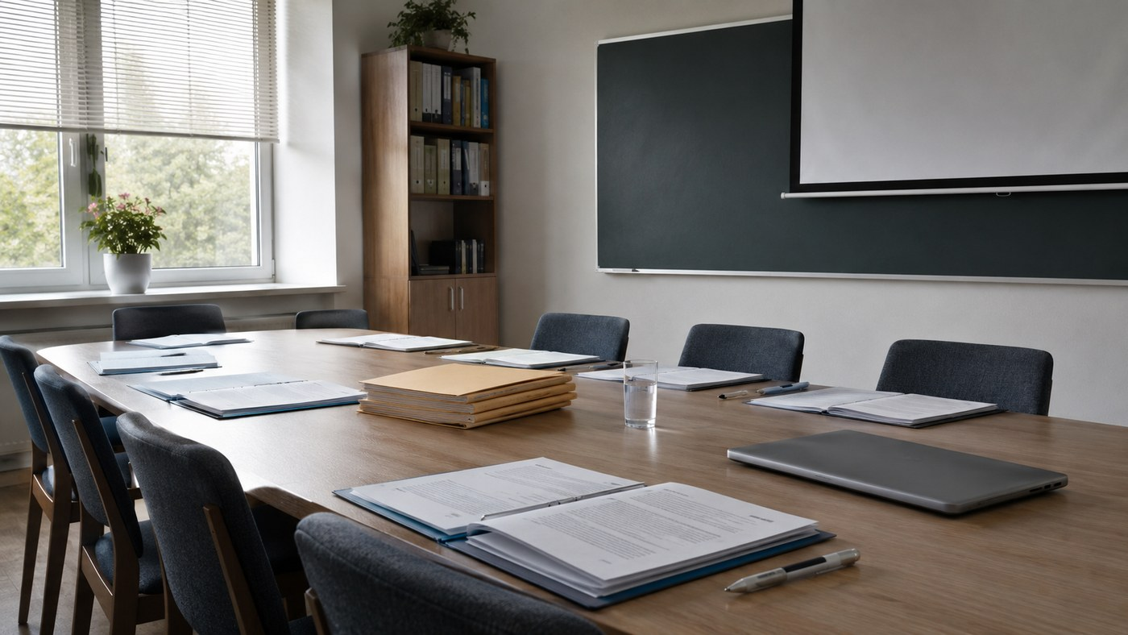
ЗАСЕДАНИЕ ЗАКРЫТО
Решение принято.
Проверим 20 октября
Рабочий лист группы и заготовка протокола — на директоршколы.рф, раздел «Бесплатные материалы». Скачиваются без регистрации.
директоршколы.рф
20
Notes:
НА ЭКРАНЕ: финальный слайд с контрольной датой.
РЕЧЬ: «Решение принято, контрольная дата — двадцатое октября. Повестка исчерпана, заседание объявляю закрытым. Спасибо за работу».
СВОИМИ СЛОВАМИ: замените дату на свою.
ВРЕМЯ: 1 мин.
ИТОГО ПО РЕГЛАМЕНТУ: 25 минут работы групп + 45 минут остального = 70 минут. Запас 20 минут на вопросы из зала при заседании в 90 минут.

